Slide 1
Cultivo de morango Biodinâmico

Slide 2
Origem
O morango é originário das regiões temperadas da Europa

Slide 3
Clima e cultivares
O morangueiro é uma planta bastante sensível ao fotoperíodo, sendo que, para a produção de mudas a planta precisa ter o crescimento vegetativo estimulado por dias longos e temperaturas elevadas. Para a produção de frutos, a planta precisa de dias curtos e temperaturas amenas para estimular a florada.

Slide 4
Campinas IAC 2712: frutos graúdos, cõnicos alongados, suculentos, coloração externa vermelha e interna rosada e sabor adocicado. Plantas vigorosas, produtivas e precoce
Produtividade média: 30 a 40 toneladas
Toyonoka: frutos grandes, cõnicos, regularmente suculentos e de excepcional doçura. As plantas são vigorosas com melhor desempenho em regiões frias tardia.
Produtividade média: 20 a 40 toneladas

Slide 5
Dover: frutos grandes, cônico-alongado, polpa firme, pouco suculento, resistente ao trasporte e comercialização e sabor fraco e ácido. São plantas moderadamente vigorosas, produtivas e precoces.
Produtividade média: 40 toneladas
Guarani IAC 5074: essa variedade é mais usada para industrialização e congelamento. Os frutos tem o tamanha médio a grande, formato cõnico com pescoço e sabor ácido.
Produtividade média: 30 a 40 toneladas
Resistente a mancha de Mycosphaerella

Slide 6
Formação de mudas
Após o término da colheita ( setembro), deve ser feito o plantio das matrizes do campo de produção para uma nova área. O espaçamento deve ser de 1,0m x 1,0m para permitir ramificações laterais, onde serão formadas novas mudas para o plantio seguinte, nos meses de fevereiro a maio.
A média de produção de mudas, varia de 75 a 200 mudas por metro quadrado.

Slide 7
Preparo do solo e adubação de plantio
Construção dos canteiros: pode ser mecânica ou manual com aproximadamente 20cm de altura, com 1,20 m de largura, de forma a permitir que a lona cubra-o adequadamente.
Adubaçao de plantio: o adubo deve ser aplicado de forma localizada nas covas preparadas sobre o canteiro. Aplicar em media 200 a 300 g de composto por cova.

Slide 8
Plantio e espaçamento
Plantio: posiciona-se a muda na cova, de forma que, a coroa da muda receba terra somente até a região do colo ( onde acaba o caule e começa as raízes), tomando-se o cuidado de não aprofundar muito a muda, nem deixá-la muito rasa.
Espaçamento: o mais recomendado e de 30cm entrelinhas e 30cm entre covas na linha.

Slide 9
Tratos culturais
Replantio: deve ser realizado 15 dias após o plantio das mudas e, se necessário repetir a operação 25 dias após o plantio.
Capina: eliminar a vegetação sobre o canteiro e deixar apenas entre os mesmos, evitando competição com a cultura.
Após colocar a lona sobre o canteiro, eliminar o mato que nasce junto às mudas, nos furos da lona.

Slide 10
Irrigação: pode ser usado aspresão e gotejo, num turno de rega diário na primeira semana. Após o pegamento das mudas, irrigar de 2 em 2 dias, dependendo do regime de chuvas e da umidade do solo
Adubação de cobertura: parcelar 4 a 6 aplicações de nitrogenio e potássio com intervalo de aproximadamente 1 mês. Trabalhar com torta de mamona e cinzas.
Outra alternativa e trabalhar com biofertilizantes ricos em nitrogênio e potássio. ( aplicar a cada 15 dias)

Slide 11
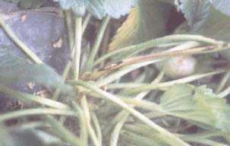
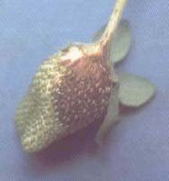
Principais pragas e doenças
Antracnose

Slide 12
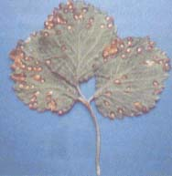
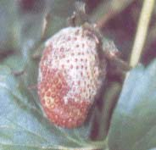
Mycosphaerella
Botrytis ( mofo cinzento)

Slide 13
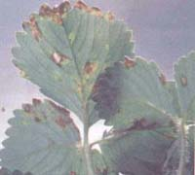
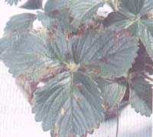
Mancha angular ( bacteriose)

Slide 14
Pragas: Ácaros, broca dos frutos, pulgões e formigas lava-pés.

Slide 15
Sintomas de deficiência nutricional
Nitrogênio: desenvolvimento de coloração vermelha a partir das margens internas dos folíolos
.Fósforo: desenvolve-se uma coloração azulada em pequenas nervuras e, posteriormente, atinge toda a superfície da folha

Slide 16
Potássio: coloração púrpuro-avermelhada a partir das margens externas dos folíolos. Evolui envolvendo a metade da superfície do folíolo, formando um triângulo esverdeado, que tem como centro a nervura central.
Cálcio: os ápices das folhas em início de desenvolvimento apresentam uma coloração castanha e, com o desenvolvimento da folha, tornam-se necróticos, originando folíolos de tamanho menor que o normal.

Slide 17
Enxofre: há cloroses e tamanhos desiguais em folíolos de mesma folha, aparecendo uma coloração escura nas margens externas deles.
Boro: sintomas progressivos aparecem nas folhas em início de desenvolvimento, como necrose nas pontas, retorcimento e clorose nos folíolos

Slide 18
Colheita: As colheitas se iniciam quando os frutos apresentam de 30 a 50% de coloração avermelhada. Normalmente e necessário a colheita de 2 em 2 dias.
A vida pós colheita do fruto é de aproximadamente 7 dias em cãmara fria.
Media de produção: 2 a 2,5kg por metro quadrado ou 20000 a 25000 kg por hectare.

